Slide 1
Semaine olympique et paralympique
2022-2023
L’olympisme: atelier philosophique mené par M. Tétaz
en classe de CE1 à l’école élémentaire La Source

Slide 2
1. Support inducteur

Slide 3
Résumé
Elle représente son pays et elle a gagné la course à pieds des jeux olympiques.
Elle a franchi la ligne d’arrivée très fatiguée.
Elle est très contente d’avoir gagné la course.
Mots amis et ennemis
Gagner 12 Participer 15 Représenter 12 Affronter 11 Victoire 16 Content(e) 9 Franchir 8 S’amuser 9 Athlète 9 Compétition 16 Jeux 9 Fatigue, épuisement 6 Olympiques 11 | Perdre Collaborer Défaite Mécontent S’ennuyer Collaboration Repos, énergie | Courir 7 Sports 9 Champion 16 Réussir 10 Ligne 6 Arrivée 6 Soulever 8 Sourire 9 Fort 15 | Marcher Perdant Échouer Départ Poser Grimacer Faible

Slide 4
On vote pour un thème
Victoire 9
Compétition 19
Champion 14
Formuler des questions par rapport au thème
Qu’est-ce que la compétition dans l’olympisme? 9
Qu’est-ce que la compétition? 7
Qu’est-ce que l’olympisme? 3
Que gagne-t-on dans les compétitions olympiques? 13
Qu’apporte la compétition dans l’olympisme? 6
Pourquoi avoir inventé les jeux olympiques? 12
Pourquoi y a-t-il un classement? 18

Slide 5
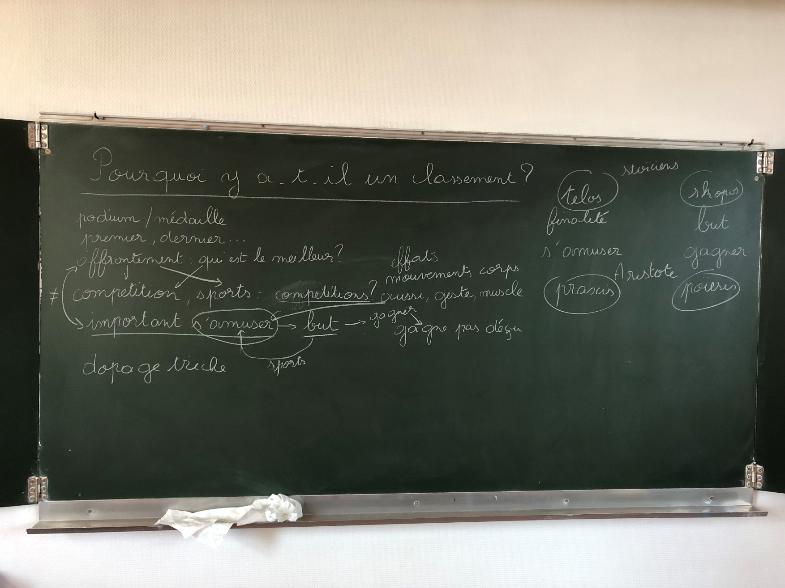
Atelier
Pourquoi y a-t-il un classement?

Slide 6
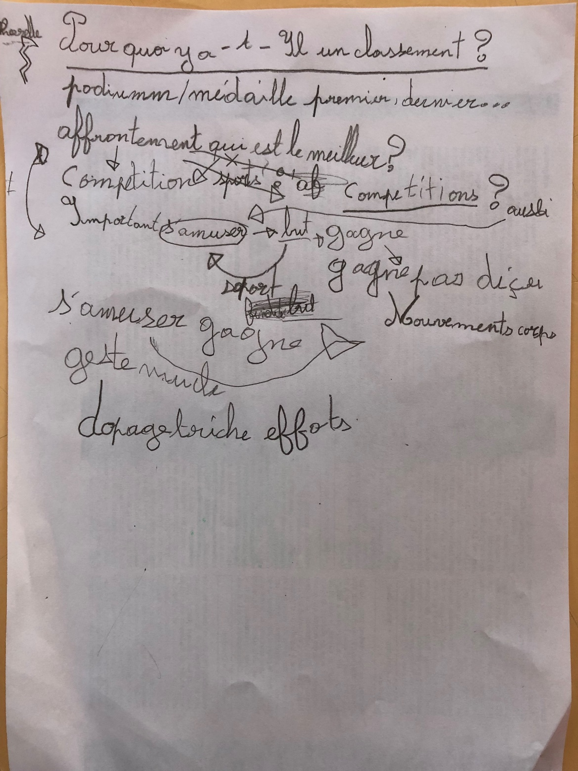
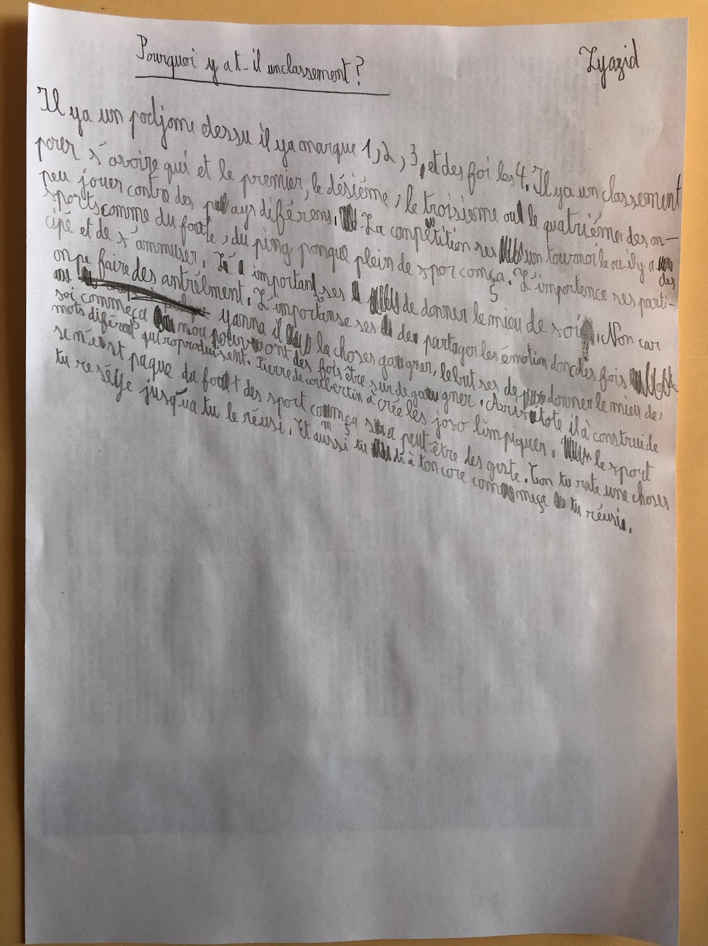

Slide 7
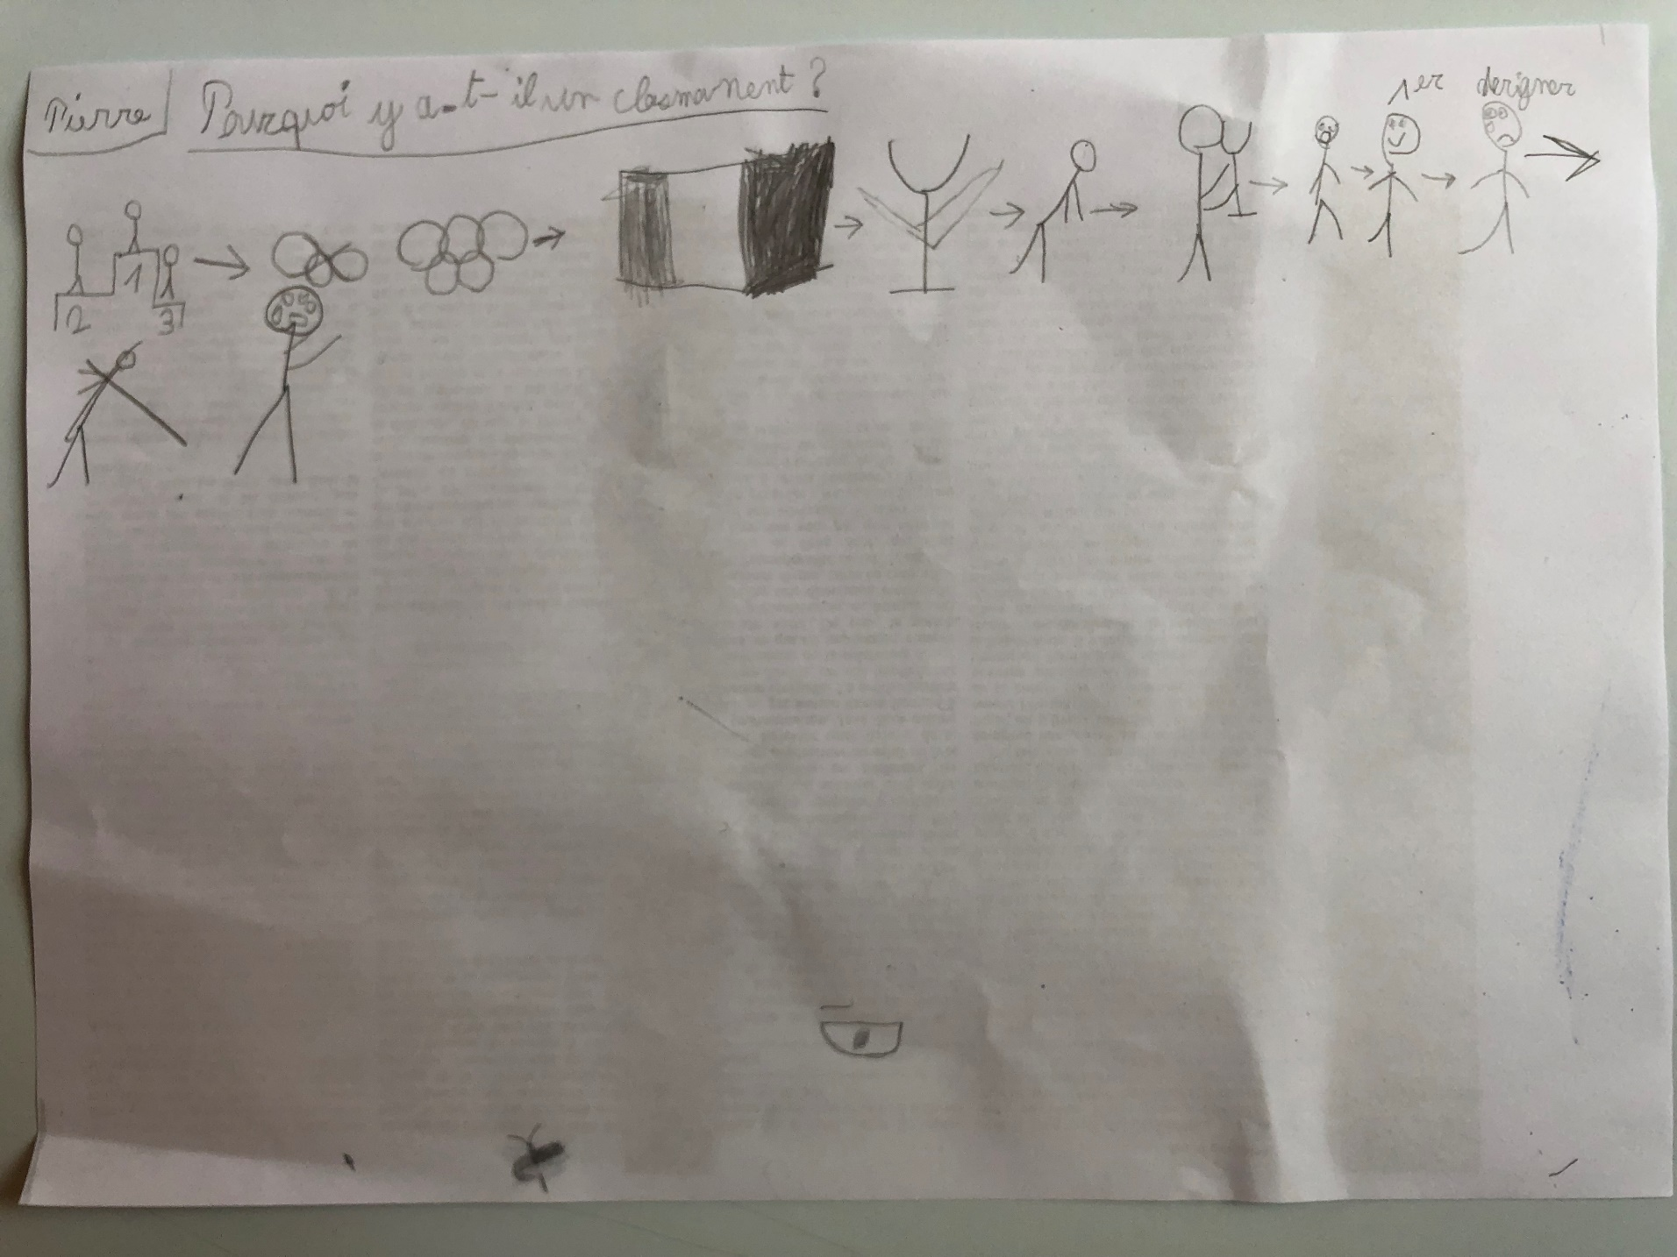
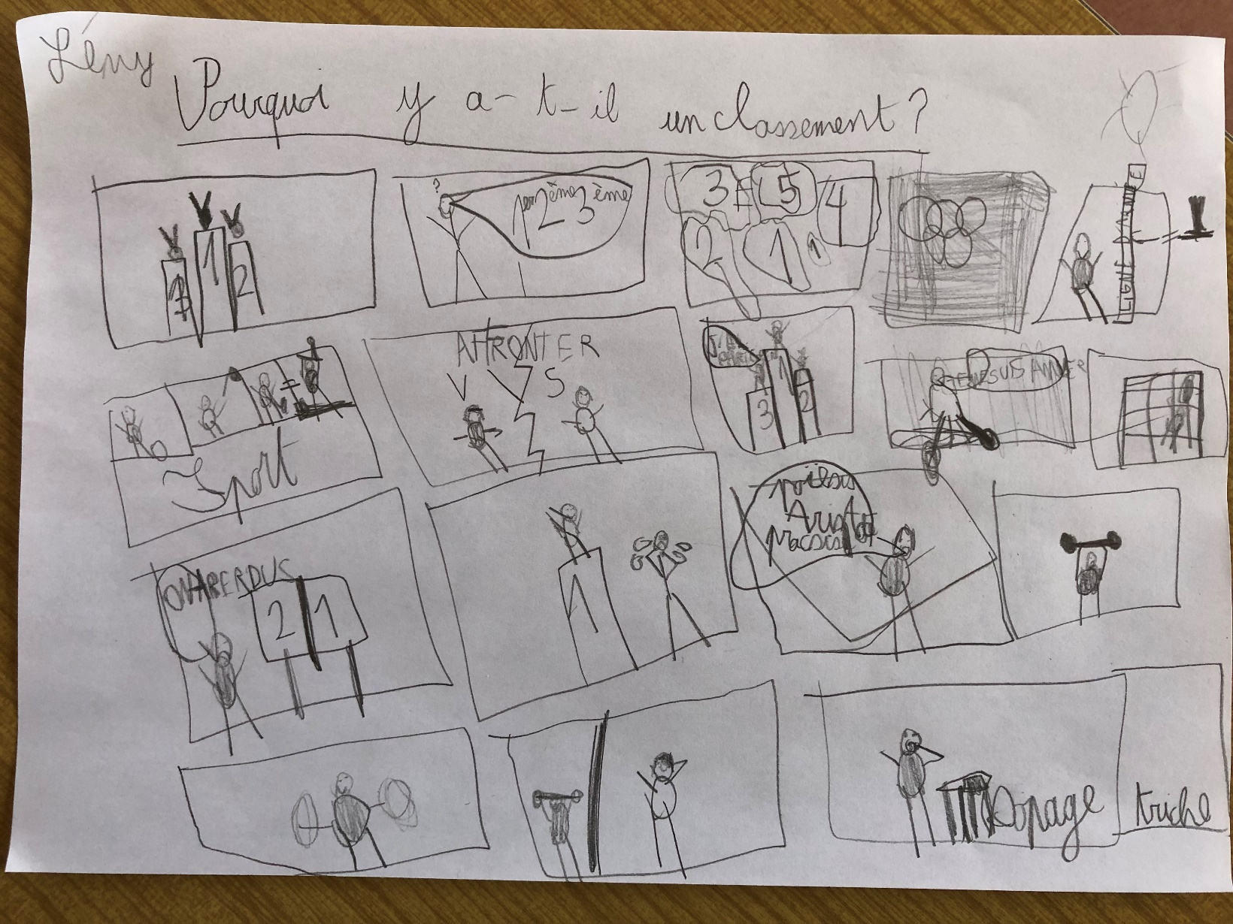

Slide 8
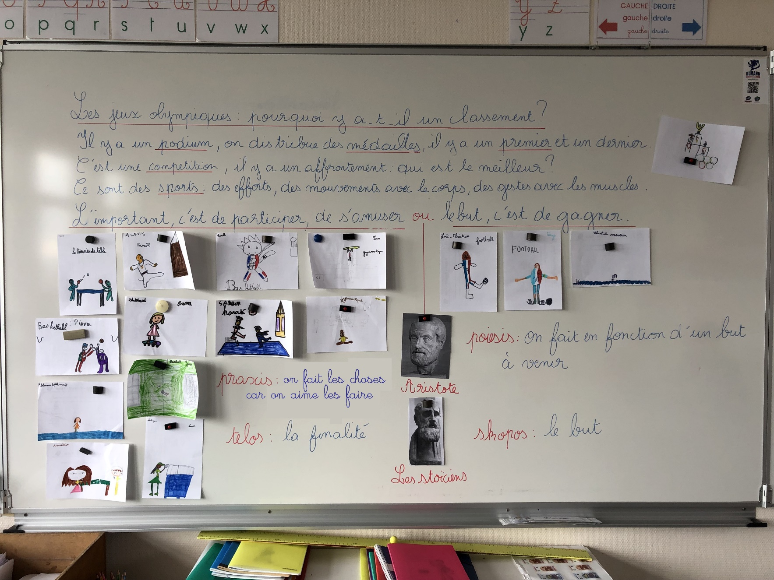
Trace écrite

Slide 9
